Slide 1

景阳，您可信赖的伙伴
LevelDB-真快
——胡其兵 2021-03-22
www.sunell.com.cn
深圳市景阳科技股份有限公司
Notes:
各位领导，各位来宾，景阳的新老朋友们，大家下午好！
欢迎来到景阳科技2014年“分享，共赢”暨Inview平台全国巡展的第一站——深圳的活动现场！
我是景阳科技的副总经理吴玲，很荣幸能和大家一起分享景阳科技的高清视界，同时，景阳希望成为您可信赖的伙伴，期待与您一起开启共赢合作之旅！
PS：分享，完美视界；共赢，成就未来！（可说可不说）

Slide 2

LevelDB，真快
案例分享
LevelDB架构
LevelDB读写快的原因
要点巩固
LevelDB介绍
LevelDB使用举例

Slide 3
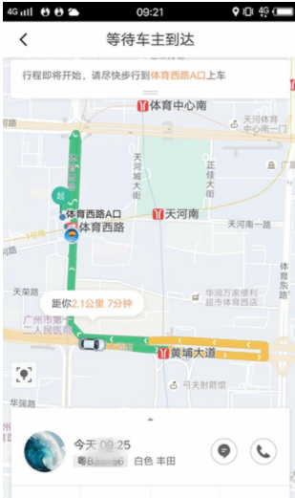

案例分享
滴滴打车
业务场景分析：
※出于安全考虑，要把乘客的行车记录数据实时写入到数据库；
※行车记录数据很少回去查，一般在出事故的时候才会查询；
※在上下班高分期，行车记录数据很多，要保证数据写入的实时性；
传统关系型数据库力不从心：
由于传统关系型数据库(MySQL等)的事务机制，导致写入速度受限。
在写入数据量很大时就显得力不从心了。

Slide 4
LevelDB，真快
案例分享
LevelDB架构
LevelDB读写快的原因
要点巩固
LevelDB介绍
LevelDB使用举例

Slide 5
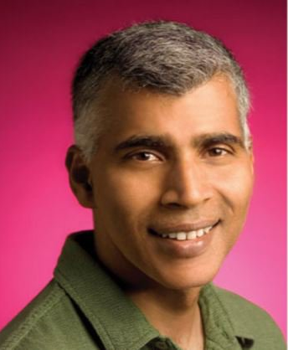

LevelDB介绍
LevelDB父母
Jeff Dean
Jeff还是会在提交代码前把它们编译一遍，不过这么做的目的只是为了检查下编译器和链接器有没有bug。
Sanjay Ghemawat
…（此人太低调）
谷歌工程师分为T1~T10。对于T10级，这是一种终身荣誉。T10级在其各自领域都是全球的顶尖专家。
杰夫和桑杰就是谷歌的高级研究员——公司内绝无仅有的两个T11工程师。

Slide 6

LevelDB介绍
LevelDB定义及特征
LevelDB是由Google开发的一款非常高效的可持久化的KV数据库引擎，能够处理十亿级别规模的Key-Value数据。
LevelDB的八大特征：
※Key和Value都是任意长度的字节数组；
※Entry（即一条K-V记录）默认是按照Key的字典顺序存储的；
※提供基本的操作接口：Put()、Delete()、Get()、Batch()；
※支持批量操作以原子操作进行；
※可以创建数据全景的Snapshot（快照），并允许在快照中查找数据；
※可以通过前向（后向）迭代遍历数据（默认创建一个快照）；
※自动使用Snappy压缩数据；
※可移植性；

Slide 7




LevelDB介绍
使用场景及产品
特定场景：
※有很高的随机写，顺序读/写性能；
※随机读性能相对写性能一般；
※适用于读较少，写很多的场景；
产品介绍：
※Google公司的浏览器，存储最近网页数据：
※淘宝开源KV数据库：
※Basho开发的一款分布式存储软件：
※Sunell公司开发的Sunview平台软件：

Slide 8
LevelDB，真快
案例分享
LevelDB架构
LevelDB读写快的原因
要点巩固
LevelDB介绍
LevelDB使用举例

Slide 9
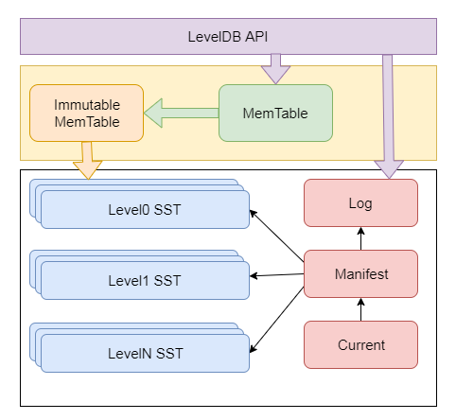
LevelDB架构
整体架构
主要模块
※MemTable：内存数据结构，跳表实现，新的数据写入这里；
※Immutable MemTable：由MemTable变成，只读，将转为SST文件。
※SST：磁盘数据存储文件，分为Level 0~Level N 多层；
※Log：日志文件，用于数据故障恢复时使用。写入MemTable之前会先写入Log文件；
※Manifest：主要记录SST文件在不同level层的分布，以及每个SST文件的最大和最小key；
※Current：记录当前Manifest文件；
LevelDB架构

Slide 10
LevelDB，真快
案例分享
LevelDB架构
LevelDB读写快的原因
要点巩固
LevelDB介绍
LevelDB使用举例

Slide 11
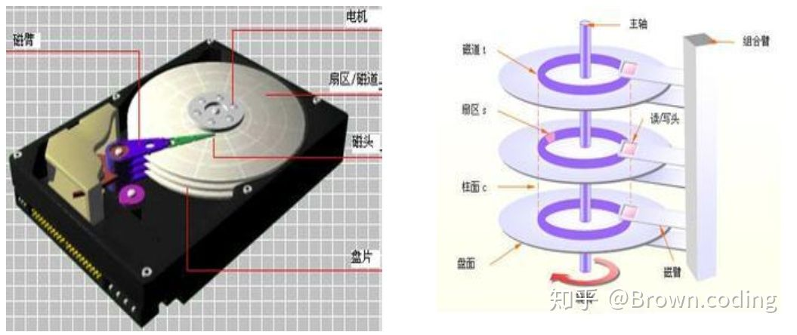
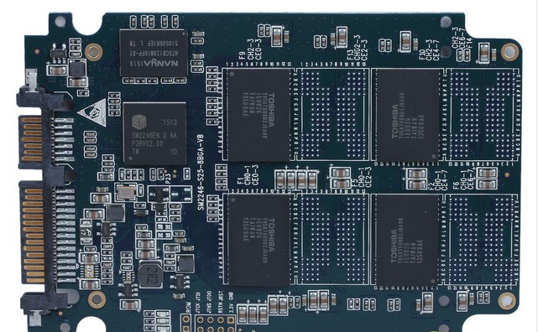
LevelDB读写快的原因
存储设备结构
机械磁盘
机械磁盘主要由盘片和读写磁头组成，数据就存储在盘片的环状磁道中。在读写数据前，需要移动读写磁头，定位到数据所在的磁道，然后才能访问数据。
固态磁盘
由固态电子元器件组成。固态磁盘不需要磁道寻址，所以，不管是连续 I/O，还是随机 I/O 的性能，都比机械磁盘要好得多。

Slide 12
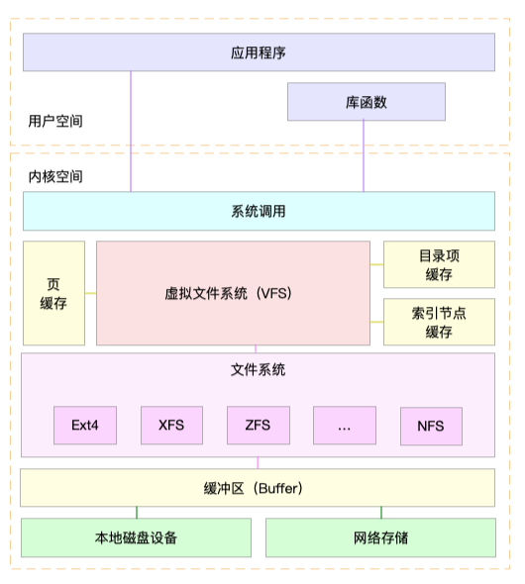
LevelDB读写快的原因
数据操作结构图
文件系统
※基于磁盘的文件系统，如EXT4，NTFS；
※基于内存的文件系统，如linux下的/proc等；
※网络文件系统，访问其它计算机数据的文件系统，如NFS等；
I/O分类
※缓冲与非缓冲I/O，标准库中的缓冲；
※直接与非直接I/O，是否用到页缓存；
※阻塞与非阻塞I/O，I/O无响应则阻塞，如设置O_NONBLOCK ；
※同步与非同步I/O，I/O未完成则等待，如设置O_SYNC ；
数据磁盘交互走向图

Slide 13
LevelDB读写快的原因
优化方向
应用程序：
※可以用追加写代替随机写，减少寻址开销，加快 I/O 写的速度。；
※可以借助缓存 I/O ，充分利用系统缓存，降低实际 I/O 的次数。；
※在需要同步写的场景中，尽量将写请求合并，而不是让每个请求都同步写入磁盘，即可以用 fsync() 取代 O_SYNC。
文件系统：
※根据实际负载场景的不同，选择最适合的文件系统；
※优化文件系统的配置选项；
※优化文件系统的缓存；
磁盘：
※用性能更好的磁盘，比如用 SSD 替代 HDD；
※使用 RAID ，把多块磁盘组合成一个逻辑磁盘，构成冗余独立磁盘阵列。这样做既可以提高数据的可靠性，又可以提升数据的访问性能；
※针对磁盘和应用程序 I/O 模式的特征，我们可以选择最适合的 I/O 调度算法；
※对应用程序的数据，进行磁盘级别的隔离；

Slide 14
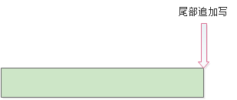
LevelDB读写快的原因
读写最佳方式
写性能：
通过文件追加写的方式(Append only)，这样的写性能是最好的，接近磁盘的理论速度。
问题：
不支持有序遍历；
需要清理过期数据；
读性能：
读加速可以有以下两种方式：
※有序存储，比如 B-Tree/B+Tree ，但会导致随机写；
※哈希存储，但不支持有序遍历，适用范围有限；

Slide 15

LevelDB读写快的原因
如何均衡读写性能
如何获得接近 append only 的写性能，而又能拥有不错的读性能呢？
以 LevelDB/RocksDB 为代表的 LSM-Tree 存储引擎给出了一个参考答案。

Slide 16
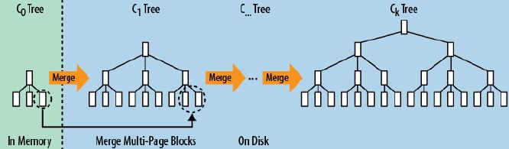
LevelDB读写快的原因
LSM-Tree
定义：
全称Log Structured Merge Tree，由Google公司发明。LSM-Tree 通过将磁盘的随机写转化为顺序写来提高写性能 ，而付出的代价就是牺牲部分读性能、及写放大问题。
工作机制：
上图是 LSM-tree 的工作流程，每一块数据像一颗颗树一样。首先是内存的 C0 层，保存了所有最近写入的 （k，v），这个内存结构是有序的，并且可以随时原地更新，同时支持随时查询。剩下的 C1 到 Ck 层都在磁盘上，每一层都是一个在 key 上有序的结构。可以将C0层与C1层的数进行合并组成一个新的数并保持有序，C1也可与下层的树进行合并然后生成新的树。

Slide 17
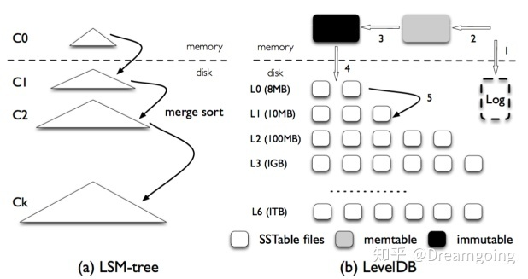
LevelDB读写快的原因
读写均衡处理
写流程：
写日志（WAL，顺序写）；
写Memtable;
Memtable转为Immutable；
后台将Immutable处理为按key有序的SSTable文件，然后按照LSM-Tree方式顺序写入磁盘。
读流程：
先在内存中的Memtable和Immutable中查找（SkipList实现，查找效率高O(logn)）；
若未找到再去各个层的SSTable文件中查找。

Slide 18
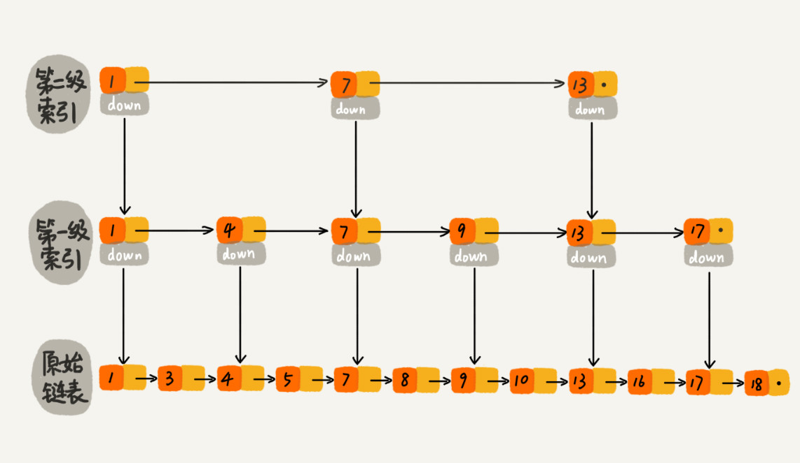
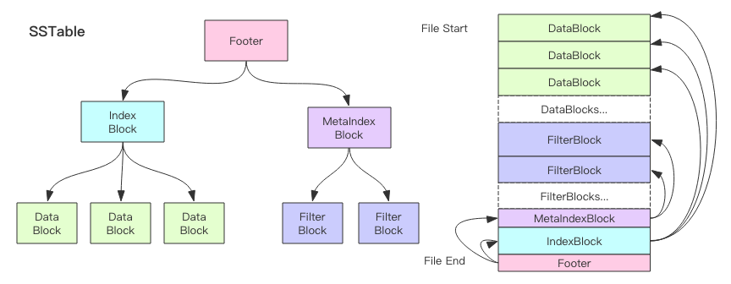
LevelDB读写快的原因
LevelDB所做的读写优化
写优化：
※数据通过顺序追加写的方式先写入到Log文件；
※当前写是直接写入到内存中，即Memtable；
※后台通过LSM-Tree将数据顺序写入到磁盘；
读优化：
※数据分层读取，内存中的Memtable是跳表结构，查找时间复杂度为O(logn)；
※Manifest文件记录各个SSTable文件所在level信息以及各个文件的最大和最小key；
※SSTable文件附带索引信息文件，便于快速定位文件；
※通过BloomFilter算法可快速判断某个SSTable是否拥有这个key；

Slide 19
LevelDB，真快
案例分享
LevelDB架构
LevelDB读写快的原因
要点巩固
LevelDB介绍
LevelDB使用举例

Slide 20
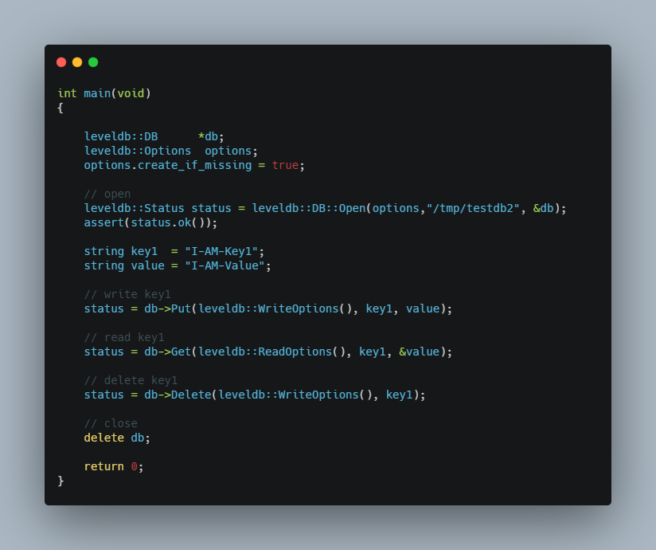
LevelDB使用举例
使用举例

Slide 21
LevelDB，真快
案例分享
LevelDB架构
LevelDB读写快的原因
要点巩固
LevelDB介绍
LevelDB使用举例

Slide 22
要点巩固
技术及思想
技术
※跳表（SkipList）；
※BloomFilter；
※LSM-Tree；
思想
※顺序写处理；
※减少磁盘I/O操作；
※索引；
※数据分类预加载；
技术及思想服务于业务
所有的设计都是为了解决某个问题而存在。

